Slide 2
XÂY NHÀ CHO THỎ

Slide 3
Học tiếp

Slide 4
Điền từ thích hợp vào chỗ chấm
Cái nồi đựng được ...................... cái ca.
nhiều nước hơn
ít nước hơn

Slide 5
Điền từ thích hợp vào chỗ chấm
Cái ca đựng được ...................... cái ly
ít nước hơn
nhiều nước hơn

Slide 6
Điền từ thích hợp vào chỗ chấm
Ly màu trắng đựng được ...................... Ly màu cam
nhiều nước hơn
ít nước hơn

Slide 7
Ly màu trắng đựng được nhiều hơn ly màu cam bao nhiêu?

Slide 8
Thứ ........ ngày ..... tháng ...... năm 2022
Thiết kế - Hương Thảo – tranthao121004@gmail.com

Slide 10
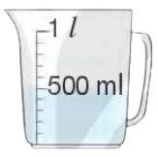
Có đơn vị đo dung tích nào để đo lượng nước ít hơn một lít không nhỉ?
Mỗi vạch trên ca 1 l ứng với 100 mi-li-lít.
Vạch 1 l ứng với 1 000 mi-li-lít
1 l
500 l
Lượng nước ban đầu trong chai là 500 ml
Mi-li-lít là đơn vị đo dung tích
Mi-li-lít viết tắt là ml
1 l = 1 000 ml

Slide 12
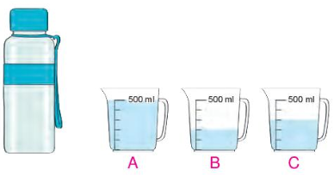
1
Rót hết nước từ bình sang 3 ca (như hình vẽ):
a) Ca A có 500 ml nước, ca B có ml nước , ca C có ml nước.
200
?
300
?
b) Lúc đầu, lượng nước trong bình có là ml?
1 000
?
Lúc đầu, lượng nước trong bình có là:
500 + 200 + 300 = 1 000 (ml)

Slide 13
2
Số
Trong phích có 1 l nước. Rót nước ở phích sang 3 ca (như hình vẽ).
200 ml
100 ml
200 ml
a) 1 l = ml
b) Sau khi rót, lượng nước còn lại trong phích là ml
1 000
?
500
?
1 000 – 200 – 200 – 100 = 500 (ml)
Notes:
Thiết kế - Hương Thảo – tranthao121004@gmail.com

Slide 14
Notes:
Thiết kế - Hương Thảo – tranthao121004@gmail.com

Slide 15
1
Tính (Theo mẫu)
Mẫu: 100 ml + 20 ml = 120 ml
8 ml x 4 = 32 ml
a) 120 ml – 20 ml
= 100 ml
= 36 ml
b) 12 ml x 3

Slide 16
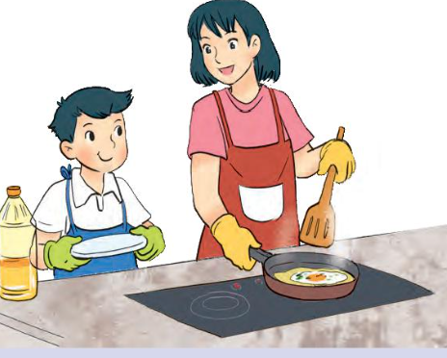
2
Một chai dầu ăn có 750 ml dầu. Sau khi mẹ đã dùng để nấu ăn thì trong chai còn lại 350 ml dầu. Hỏi mẹ đã dùng bao nhiêu mi-li-lít dầu để nấu ăn?
Tóm tắt:
Có: 750 ml dầu
Dùng nấu ăn: 350 ml
Đã dùng :....ml?

Slide 17
Bài giải:
Số mi-li-lít dầu mẹ đã dùng để nấu ăn là:
750 - 350 = 400 (ml)
Đáp số: 400 (ml)

Slide 18
Notes:
Thiết kế - Hương Thảo – tranthao121004@gmail.com

Slide 19
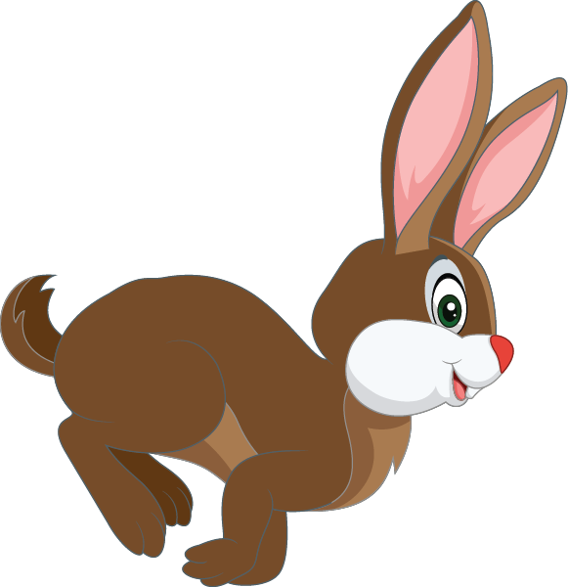
Hãy giúp gia đình nhà thỏ thu hoạch cà rốt bằng cách tính đúng các phép tính ở củ cà rốt nhé!
1
2
3
Notes:
Bấm từng củ cà rốt tới bài, rồi bấm bạn thỏ để quay về, xong 4 câu bấm giỏ cà rốt để tới lời cảm ơn thu hoạch xong cà rốt

Slide 20
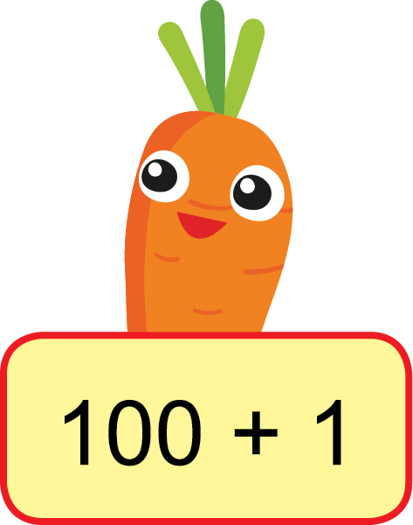
1 l = …? ml
1 000 ml

Slide 21
15 ml x 3 = ?
45 ml

Slide 22
60 ml : 3 = ?
20 ml

Slide 23
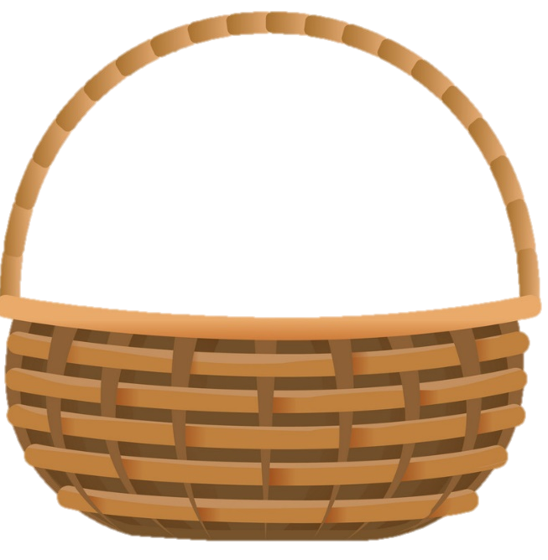
Cảm ơn các bạn nhiều nhé, giờ tớ về chia cà rốt cho các bạn đây!

Slide 24
Notes:
Thiết kế - Hương Thảo – tranthao121004@gmail.com

